Slide 1
Memórias
Arquitetura de Computadores
Prof. Rodolfo Menardi

Slide 2
O que veremos?
Introdução;
Registradores;
Memória Cache;
Memória Interna;
Memória Externa;

Slide 3
Introdução
A memória do computador é organizada em uma hierarquia. No nível mais alto (mais perto do processador), estão os registradores do processador. Em seguida, vêm um ou mais níveis de cache. Quando são usados múltiplos níveis, eles são indicados por L1, L2 e assim por diante. Em seguida, vem a memória principal, que normalmente é uma memória dinâmica de acesso aleatório e dinâmico (DRAM). Todos estes são considerados internos ao sistema de computação. A hierarquia continua com a memória externa, com o próximo nível geralmente sendo um disco rígido fixo, e um ou mais níveis abaixo disso consistindo em mídia removível, como discos ópticos, fitas e memória flash.

Slide 4
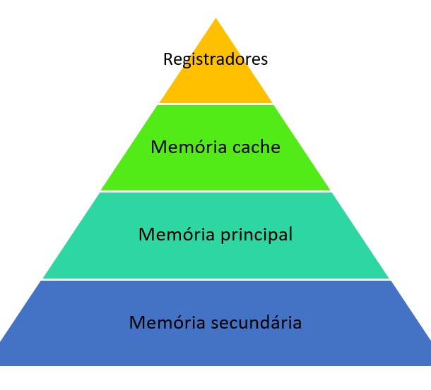

Slide 5
Introdução
A medida que descemos na hierarquia da memoria, encontramos custo/bit menor, capacidade maior e tempo de acesso mais lento. Seria bom usar apenas a memoria mais rápida, mas, como ela e a memoria mais cara, trocamos tempo de acesso pelo custo, usando mais da memoria lenta. O desafio de projeto é organizar os dados e os programas na memoria de modo que as palavras de memoria acessadas normalmente estejam na memoria mais rápida.

Slide 6
Introdução
Em geral, e provável que a maioria dos acessos futuros a memoria principal, feitos pelo processador, seja para locais acessados recentemente. Assim, a cache retém automaticamente uma copia de algumas das palavras usadas recentemente, vindas das DRAM. Se a memoria cache for projetada corretamente, então, na maior parte do tempo, o processador solicitara palavras da memoria que já estão na cache.

Slide 7
Características dos sistemas de memória
O assunto complexo da memoria de computador pode ser melhor compreendido se classificarmos os sistemas de memoria de acordo com suas principais características.

Slide 8
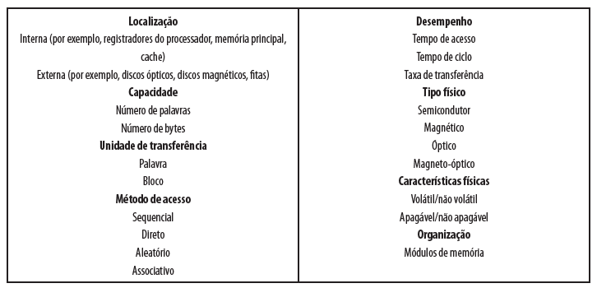
Notes:
Os tamanhos comuns de palavra sao 8, 16 e 32 bits

Slide 9
Métodos de acesso
Acesso sequencial: a memória é organizada em unidades de dados chamadas registros. O acesso é feito em uma sequência linear específica. A informação de endereçamento armazenada é usada para separar registros e auxiliar no processo de recuperação. Um mecanismo compartilhado de leitura-escrita é usado, e este precisa ser movido do seu local atual para o local desejado, passando e rejeitando cada registro intermediário. Assim, o tempo para acessar um registro qualquer é altamente variável. As unidades de fita, discutidas mais a frente, são de acesso sequencial.

Slide 10
Métodos de acesso
Acesso direto: assim como o acesso sequencial, o acesso direto envolve um mecanismo compartilhado de leitura-escrita. Porem, os blocos ou registros individuais tem um endereço exclusivo, baseado no local físico. O acesso é realizado pelo acesso direto, para alcançar uma vizinhança geral, mais uma busca sequencial, contagem ou espera, ate alcançar o local final. Novamente, o tempo de acesso e variável. As unidades de disco, discutidas mais a frente, são de acesso direto.

Slide 11
Métodos de acesso
Acesso aleatório: Cada local endereçável na memória tem um mecanismo de endereçamento exclusivo, fisicamente interligado. O tempo de acesso independe da sequência de acessos anteriores e é constante. Algumas memórias principais e sistemas de cache são de acesso aleatório;

Slide 12
Métodos de acesso
Acesso associativo: Neste tipo, é utilizado também um acesso aleatório, mas que faz uma comparação de um certo número de bit desejados dentro de uma palavra para uma combinação especificada, fazendo isso com todas as palavras simultaneamente. A palavra será recuperada com base em uma parte de seu conteúdo, em vez de seu endereço. As memórias cache podem empregar o acesso associativo.

Slide 13
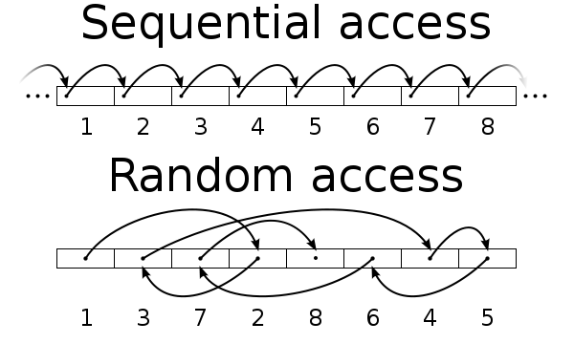

Slide 14
Desempenho
Tempo de acesso (latência): Para a memória de acesso aleatório, esse é o tempo gasto para realizar uma operação de leitura ou escrita, ou seja, o tempo desde o instante em que um endereço é apresentado à memória até o instante em que os dados foram armazenados ou se tornaram disponíveis para uso. Para a memória de acesso não aleatório, o tempo de acesso é o tempo gasto para posicionar o mecanismo de leitura-escrita no local desejado.

Slide 15
Desempenho
Tempo de ciclo de memória: esse conceito é aplicado principalmente à memória de acesso aleatório, e consiste no tempo de acesso mais qualquer tempo adicional antes que um segundo acesso possa iniciar. Esse tempo adicional pode ser exigido para a extinção de transientes nas linhas de sinal ou para a regeneração de dados, se eles forem lidos destrutivamente. Observe que o tempo de ciclo de memória se refere ao barramento do sistema, e não do processador.

Slide 16
Desempenho
Taxa de transferência: Essa é a taxa em que os dados podem ser transferidos para dentro ou fora de uma unidade de memória.

Slide 17
Registradores
O registrador de uma CPU é uma unidade de memória que armazena n bits. Os registradores estão no topo da hierarquia de memória, sendo assim, são o meio mais rápido e caro de se armazenar um dado.
São utilizados na execução de programas de computadores, disponibilizando um local para armazenar dados. Na maioria dos computadores modernos, quando estão executando as instruções de um programa, os dados são deslocados da memória principal para os registradores. Então, as instruções que utilizam estes dados são executadas pelo processador e, finalmente, os dados são movidos de volta para a memória principal. É uma tecnologia com custo elevado.

Slide 18
Registradores
Conceitualmente, registro e memória principal são semelhantes pois são destinados ao armazenamento de dados para processamento. Porém a localização destes componentes, a capacidade de armazenamento e os tempos de acesso às informações que os diferenciam.
Os registradores se localizam no interior de um microprocessador, dentro da CPU, enquanto a memória principal é externa à própria CPU, estando localizada em um componente fora da CPU e conectada a ela através de barramentos de dados, de endereços, etc.

Slide 19
Registradores
Um registrador armazena um número limitado de bits, possui pouca capacidade de armazenamento, geralmente uma palavra de memória. A memória possui uma capacidade muito maior de armazenamento, podendo chegar a alguns gigabytes.
O tempo de acesso ao conteúdo de um registrador é muito rápido, praticamente instantâneo se for comparado ao tempo de acesso ao conteúdo de uma célula na memória principal. Isto acontece porque a memória principal está fora da CPU e por estar externa à CPU, ao ser acessada, precisa que o acesso seja feito através de tráfego dos bits através dos barramentos.

Slide 20
Registradores
Resumindo, os registradores são um tipo de memória com limites em termos de capacidade de armazenamento porém muito mais rápido no que se refere à velocidade de acesso aos dados. Os registradores são usados para armazenar as informações necessárias para a execução das instruções pela CPU.

Slide 21
Os tipos de registradores
Existem diferentes tipos de registradores na CPU de um sistema de computação. Cada registrador serve a um propósito específico e contribui para o funcionamento da CPU no processamento das instruções, o que significa que são usados nas etapas principais de busca, interpretação e execução das instruções. Basicamente temos registradores para os tipos de dado que são armazenados na memória.
Notes:
ou seja, dados são armazenados na memória principal então temos um registrador para dados, endereços também são armazenados na memória, lembre-se de que podemos armazenar em uma célula de memória o endereço de outra célula de memoria principal, então temos também os registradores de endereços. Finalmente temos também o armazenamento de instruções na memória principal, que são as instruções de nossos programas. Consequentemente, temos também registradores de instruções.

Slide 22
Os tipos de registradores
Os registradores são usados, portanto, no armazenamento temporário de dados, endereços e instruções e no armazenamento do resultado da execução das instruções.
Os registradores são um tipo de memória para armazenamento de pequena quantidade de informação, poucos bits, por curto prazo de tempo mas que possuem alto desempenho. Em geral, os registradores são usados também para armazenar os valores dos operandos das instruções.
Uma instrução ADD que soma dois valores por exemplo, poderia armazenar seus operandos, em registradores na CPU. O resultado da soma também poderia ser armazenado em registradores antes de serem transferidos para a memória principal.

Slide 23
Os tipos de registradores
Os registradores mais importantes são:
Contador de Instrução ( CI )/Contador de programa (PC - Program Counter): que aponta para a próxima instrução a executar.
RI (IR- Instruction Register): que armazena a instrução em execução.
REM: que armazena endereços de memória que apontam para células na memória principal.
RDM/ACC: que armazena dados que serão manipulados nas operações do programa. Também é conhecido por CD.
Outros registros que permitem o armazenamento de resultados intermediários.
Notes:
sendo que em períodos mais antigos essa memória dos conjuntos de dígitos binários possuiam no máximo 16 bits.

Slide 24
Contador de Instruções (CI)/Contador de Programa (PC - Program Counter)
Para poder manusear os códigos de instrução, a CPU necessitará armazenar os endereços de memória da qual o código de instrução será lido. O endereço da palavra de memória da qual o código de instrução será lido é fornecido por um registro denominado Contador de Instrução (CI) / Programa (CP). Este registrador é incrementado para que aponte para o endereço que contém a próxima instrução a ser lida, conforme exemplo abaixo:
Funcionamento: CP=CP + 1

Slide 25
Registrador de Instrução (RI)
Para manusear os códigos de instrução, a CPU necessitará de um registrador para armazenar os códigos de operação. O código de instrução é armazenado no registro denominado Registro de Instrução (I).
A CPU sempre irá interpretar o conteúdo do registrador de instrução como sendo um código de operação.
Após o armazenamento dos códigos de instrução no Registro de Instrução, inicia-se o processo de decodificação do código de operação.

Slide 26
Registrador de Endereços (REM)
Para podermos acessar uma palavra de dados da memória (tanto para ler seu conteúdo, como para armazenar dados dentro dela), precisamos identificar seu endereço. Para isso temos um registrador para armazenar o endereço da palavra na memória.
Este endereço fica armazenado em um registrador denominado Contador de Dados [CD].
O tamanho do CD dependerá do tamanho máximo de memória que o processador consegue endereçar.
CD 8bits — 2 elevado a 8=256 palavras de memória (endereços)
CD 16bits — 2 elevado a 16=65536 palavras de memória (endereços)

Slide 27
Memória Cache
A memória do computador é organizada em uma hierarquia. No nível mais alto (mais perto do processador), estão os registradores do processador. Em seguida, vêm um ou mais níveis de cache. Quando são usados múltiplos níveis, eles são indicados por L1, L2 e assim por diante. Em seguida, vem a memória principal, que normalmente é uma memória dinâmica de acesso aleatório e dinâmico (DRAM). Todos estes são considerados internos ao sistema de computação. A hierarquia continua com a memória externa, com o próximo nível geralmente sendo um disco rígido fixo, e um ou mais níveis abaixo disso consistindo em mídia removível, como discos ópticos e fita.
Notes:
Cache MISS

Slide 28
Memória Cache
O uso da memoria cache visa obter velocidade de memoria próxima das memorias mais rápidas que existem e, ao mesmo tempo, disponibilizar uma memoria de grande capacidade ao preço de memorias semicondutoras mais baratas. Existe uma memoria principal relativamente grande e lenta junto com a memoria cache, menor e mais rápida. A cache contem uma copia de partes da memoria principal. Quando o processador tenta ler uma palavra da memoria, é feita uma verificação para determinar se a palavra esta na cache. Se estiver, ela é entregue ao processador. Se não, um bloco da memoria principal, consistindo em algum numero fixo de palavras, é lido para a cache e depois a palavra e fornecida ao processador. Devido ao fenômeno de localidade de referencia, quando um bloco de dados e levado para a cache para satisfazer uma única referencia de memoria, e provável que haja referencias futuras a esse mesmo local da memoria ou a outras palavras no mesmo bloco.

Slide 29
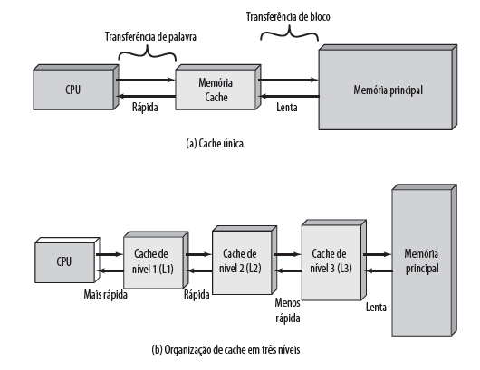

Slide 30
Memória Cache
O processador gera o endereço de leitura (RA, do inglês read address) de uma palavra a ser lida. Se a palavra estiver na cache, ela é entregue ao processador. Caso contrário, o bloco contendo essa palavra é carregado na cache e a palavra é entregue ao processador. Nessa organização, a cache se conecta ao processador por meio de linhas de dados, controle e endereço. As linhas de dados e endereços também se conectam a buffers de dados e endereços, que se conectam a um barramento do sistema, do qual a memória principal é acessada. Quando ocorre um acerto de cache (cache hit), os buffers de dados e endereço são desativados e a comunicação é apenas entre o processador e a memória cache, sem tráfego no barramento do sistema. Quando ocorre uma falha de cache (cache miss), o endereço desejado é carregado no barramento do sistema e os dados são transferidos através do buffer de dados para a cache e para o processador.

Slide 31
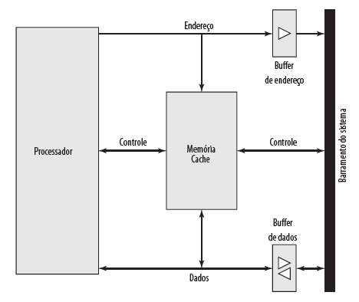

Slide 32
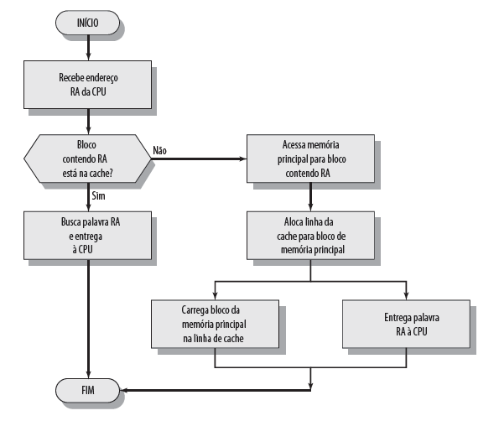

Slide 33
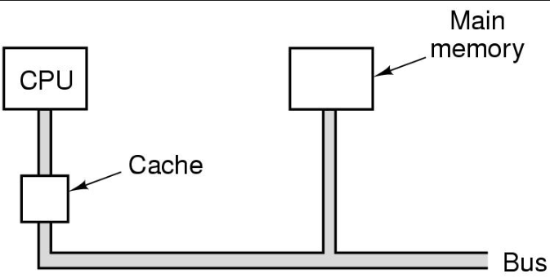

Slide 34
Memória Cache
Como existem menos linhas de cache do que blocos da memoria principal, é necessário haver um algoritmo para mapear os blocos da memoria principal as linhas de cache. Além do mais, e preciso haver um meio para determinar qual bloco da memoria principal atualmente ocupa uma linha da cache. A escolha da função de mapeamento dita como a cache é organizada. Três técnicas podem ser utilizadas: direta, associativa e associativa em conjunto (set associative).

Slide 35
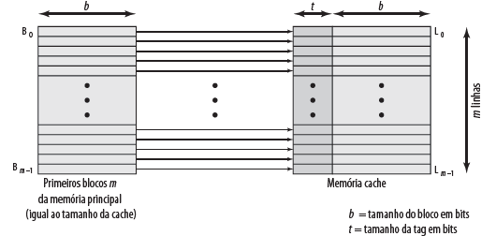
Mapeamento Direto
A técnica mais simples, conhecida como mapeamento direto, mapeia cada bloco da memoria principal a apenas uma linha de cache possível.

Slide 36
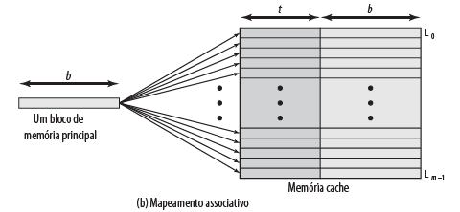
Mapeamento Associativo
O mapeamento associativo compensa a desvantagem do mapeamento direto, permitindo que cada bloco da memória principal seja carregado em qualquer linha da cache. No mapeamento associativo, o mecanismo de alocação de blocos da Memória Principal na Cache não segue posição fixa.

Slide 37
Mapeamento Associativo Em Conjunto (Set Associative)
O problema do Mapeamento Associativo é encontrar blocos em memórias Cache grandes. A solução para isso é utilizar uma abordagem mista, que utiliza os princípios dos mapeamentos direto e associativo. Ela divide a memória em conjuntos. Cada bloco então é mapeado para um conjunto (semelhante ao que é feito para o Mapeamento Direto, mas para o nível de conjunto). Sempre que um bloco for ser buscado ou salvo, ele será feito no conjunto fixo dele, mas dentro do conjunto ele pode ser armazenado em qualquer posição livre.

Slide 38
Politicas de Substituição
Nos mapeamentos associativo e associativo por conjunto uma outra política deve ser adotada. Quando a memória cache enche e um novo bloco precisa ser armazenado, o Sistema de Memória deve escolher que bloco deve ser removido para dar espaço ao novo bloco. No mapeamento direto isso não existe porque cada bloco sempre fica na mesma posição.
Sendo assim, há 3 principais políticas de substituição de linhas de Cache. São elas:
Randômica;
FIFO;
LRU;

Slide 39
Politicas de Substituição
Na substituição randômica o sistema simplesmente escolhe aleatoriamente o bloco que deve ser removido. Ele sai da Cache dando lugar ao novo bloco que foi acessado. Este método tem a vantagem de ser muito fácil de implementar e, por consequência, rápido de executar. Porém ele pode não ser muito eficiente.
Já no FIFO (First-In First-Out) adota o princípio de fila. Aquele bloco que chegou primeiro, está há mais tempo na Cache. Já se beneficiou bastante e deve então dar lugar ao novo bloco.
No LRU (Least-Recently Used), ou “Menos Usado Recentemente” aplica o Princípio da Localidade Temporal e torna-se por isso mais eficiente na maioria dos casos. Nesta política o sistema escolhe o bloco que menos foi utilizado recentemente e o remove. Isso faz com que fiquem na Cache aqueles blocos que são acessados mais vezes nos últimos instantes.

Slide 40
Memória Principal
As memórias principais são responsáveis por armazenar as informações que estão em uso no computador, fazendo com que o acesso aos dados seja mais rápido. Trocando em miúdos, quando você abre um programa qualquer, ele "escreve" nos pentes de memória RAM as informações necessárias para que a operação seja mais rápida. O programa pode, a partir daí, "ler" essas informações. Teoricamente, a mesma coisa poderia ser feita com o disco rígido, o HD. Porém, a velocidade seria muito menor, e os programas (e o desempenho do computador como um todo) seriam bem menos produtivos.

Slide 41
Um pouco de história
As memórias RAM atuais mais modernas são do tipo DIMM SDRAM DDR4. Para traduzir a sigla, vale a pena dar uma olhada numa breve história das memórias. Os primeiros modelos de memória RAM apareceram ainda na década de 50. RAM quer dizer Random Access Memory, ou memória de acesso aleatório. Nos anos 70 elas começaram a se tornar populares, equipando os primeiros computadores pessoais. Naquela época, as memórias usavam um padrão chamado SIMM (single in-line memory module). A única diferença entre o padrão SIMM e o DIMM (double in-line memory module) atual é que, nos pentes mais antigos, havia chips de memória apenas de um dos lados do pente, como o nome indica: single, único. Atualmente, há chips dos dois lados, novamente como o nome indica: double, duplo.

Slide 42
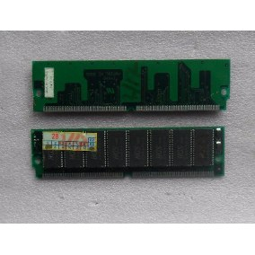
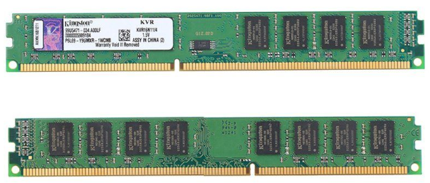

Slide 43
Um pouco de história
A eficiência da memória RAM está ligada à quantidade de dados que ela consegue enviar para o processador: quanto mais dados, num menor espaço de tempo, melhor. Essa velocidade tem a ver com a frequência (quanto maior a frequência, mas vezes a memória está enviando dados), e tem a ver com largura de banda - ou seja, quantos dados é possível transmitir de uma só vez. Daí a sigla DDR - double data rate, ou dupla taxa de transferência. Quando o padrão DDR surgiu ele fez exatamente isso, dobrou a taxa de transferência de dados de então. Depois do DDR, vieram o DDR2, DDR3 e o atual DDR4 - cada número indica que houve a multiplicação por dois da taxa de transferência em relação à geração anterior. Memória com padrão DDR5 já estão prontas para chegar ao mercado, e devem aparecer nos computadores ainda em 2018.

Slide 44
Memória Principal Semicondutora
Nos primeiros computadores, a forma mais comum de armazenamento de acesso aleatório para a memória principal do computador empregava uma matriz de loops ferromagnéticos em forma de anel, chamados de núcleos. Logo, a memória principal normalmente era chamada de núcleo (ou core, em inglês), um termo que persiste até hoje. Com o advento da microeletrônica, as memórias semicondutoras superaram de longe a memória de núcleo magnético. Hoje, o uso de chips semicondutores para a memória principal e quase universal.

Slide 45
Memória Principal Semicondutora
O elemento básico de uma memoria semicondutora é a célula de memoria. Embora diversas tecnologias eletrônicas sejam utilizadas, todas as células de memoria semicondutora compartilham certas propriedades:
Apresentam dois estados estáveis, que podem ser usadas para representar o binário 1 e 0;
São capazes de ser escritas, para definir o estado;
São capazes de ser lidas, para verificar o estado.

Slide 46
Memória Principal Semicondutora
Normalmente, a célula tem três terminais funcionais, capazes de transportar um sinal elétrico. O terminal de seleção, como o nome sugere, seleciona uma célula de memoria para uma operação de leitura ou escrita. O terminal de controle indica leitura ou escrita. Para a escrita, o outro terminal fornece um sinal elétrico que define o estado da célula como 1 ou 0. Para a leitura, o terminal e usado para a saída do estado da célula.

Slide 47
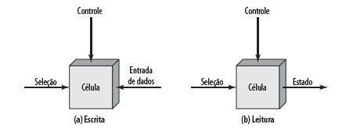
Notes:
Porém esse ano deve ser lançada a ddr5

Slide 48
DRAM, SRAM e SDRAM
A memória RAM, ou memória de acesso randômico, é utilizada por computadores de todo tipo para armazenar informações de forma temporária, usualmente perdidas após o desligamento de uma fonte de energia, seja tomada ou bateria. Mas, vale aprender que há dois tipos de memória RAM principais a serem considerados: DRAM e SRAM.

Slide 49
DRAM, SRAM e SDRAM
DRAM é a sigla em inglês para Dynamic Random Access Memory, ou Memória de Acesso Randômico Dinâmica. Isso significa que ela precisa que a informação seja atualizada o tempo todo para que permaneça armazenada. Com isso, esse tipo de RAM gasta mais energia se comparado com a SRAM. Isso porque a Memória de Acesso Randômico Estática (SRAM) consegue manter os bytes mesmo sem atualização contínua, perdidos somente após a interrupção da fonte de energia. A memória RAM estática é mais econômica, além de entregar mais performance. A SRAM é mais utilizada nas memórias cache(processadores, disco rígido), enquanto a memória DRAM é mais utilizada na memória principal.
Notes:
A memória SRAM dissipa menos calor também.

Slide 50
DRAM, SRAM e SDRAM
Synchronous dynamic random-access memory (memória de acesso aleatório dinâmica síncrona, SDRAM) é uma memória de acesso dinâmico randômico (DRAM) que é sincronizada com o barramento do sistema, ou mais precisamente, com a transição de subida do clock da placa-mãe. Permite uma operação mais justa com a CPU pois o CPU saberá exatamente quando os dados estarão disponíveis. Diferente das memórias DRAM clássicas, que possuem uma interface assíncrona, e por isto respondem tão rápido quanto possível a mudanças nas entradas de controle, a SDRAM possui uma interface síncrona, significando que ela espera pelo sinal do clock antes de responder às entradas de comando e é portanto sincronizada com o barramento do sistema do computador.

Slide 51
DRAM, SRAM e SDRAM
A mudança mais significativa, e a razão primária pela qual a SDRAM substituiu a RAM assíncrona, é o suporte a múltiplos bancos internos dentro de um chip DRAM. Usando uns poucos bits de "endereço do banco" que acompanham cada comando, um segundo banco pode ser ativado e começar a ler dados enquanto a leitura do primeiro banco estiver em progresso. Por alternar os bancos, um dispositivo SDRAM pode manter o barramento de dados continuamente ocupado, em uma forma que a DRAM assíncrona não pode

Slide 52
Dual Channel
Apesar da evolução do padrão DDR, as memórias ainda não conseguem atingir a mesma velocidade do processador. Para tentar diminuir essa distância os computadores mais modernos lançam mão do recurso Dual Channel, ou canal duplo. A ideia é relativamente simples. Sempre trabalhando com número par de pentes, é possível dobrar a taxa de transmissão de dados, agrupando os bits que são transmitidos de cada vez. Ou seja: se você tem um computador com quatro pentes de memória, por exemplo, o controlador organiza a atividade das memórias para que as informações de dois pentes sejam transmitidas de uma só vez para o resto do computador, enquanto os outros dois pentes estão recebendo informações que vêm da máquina. Com isso, é possível dobrar a capacidade dos pentes. Por isso é importante que os pentes sejam idênticos. Já há placas que trabalha com Triple Channel, ou canal triplo. Nesse caso, sempre são necessários múltiplos de 3 para os pentes de memória. São máquinas que trabalham com 3, 6 ou 9 slots, por exemplo.

Slide 53
Correção de erro
Um sistema de memória semicondutora está sujeito a erros. Estes podem ser categorizados como falhas permanentes e erros não permanentes.
Uma falha permanente é um defeito físico permanente, de modo que a célula ou células de memória afetadas não podem armazenar dados de modo confiável, mas ficam presas em 0 ou 1, ou alternam erroneamente entre 0 e 1.
Um erro não permanente é um evento aleatório, não destrutivo, que altera o conteúdo de uma ou mais células de memória sem danificar a memória.
Erros permanentes e não permanentes certamente são indesejáveis, e a maioria dos sistemas de memoria modernos inclui logica para detectar e corrigir erros.
Notes:
Os erros permanentes podem ser causados por uso intenso em ambiente improprio, defeitos de fabricação ou desgaste.

Slide 54
Correção de erro
Quando a palavra armazenada anteriormente é lida, o código é usado para detectar e, possivelmente, corrigir erros.
Nenhum erro é detectado. Os bits de dados armazenados são enviados;
Um erro é detectado e é possível corrigi-lo. Os bits de dados mais os bits de correção de erro são alimentados em um corretor, que produz um conjunto correto de bits a serem enviados.
Um erro é detectado, mas não é possível corrigi-lo. Essa condição é relatada.

Slide 55
Memória Secundária
Memória secundária, também conhecido como memória externa, tem a função de armazenar grande quantidade de dados e evitar que estes se percam com o desligamento do computador. A memória secundária não é acessada diretamente pela CPU, mas sim pelo intermédio da memória principal. As principais tecnologias utilizadas no armazenamento externo são:
Memórias magnéticas;
Memórias ópticas;
Memórias de estado sólido (ou em inglês solid state disk – SSD);

Slide 56
Memórias Magnéticas
Utilizam o princípio de polarização para identificar dados numa superfície magnetizável. Assim como num imã, cada minúscula área da memória é magnetizada como sendo polo positivo ou negativo (ou Norte e Sul). Quando a região é polarizada com polo positivo, dizemos que ela armazena o bit 1, e armazena o bit 0, quando a polarização for negativa. O maior exemplo de memória magnética utilizado hoje são os Discos Rígidos, ou do inglês Hard Disk (ou HD).

Slide 57
Memória Ópticas
Armazenam seus dados numa superfície reflexiva. Para leitura, um feixe de luz (LASER) é disparado contra um também minúsculo ponto. O feixe bate na superfície volta para um sensor. Isso indicará que naquele ponto há o bit 0. Para armazenar o bit 1, um outro LASER entra em ação provocando um pequena baixa na região. Com isso, ao fazer uma leitura no mesmo ponto, o feixe de luz ao bater na superfície com a baixa será refletido mas tomará trajetória diferente, atingindo um outro sensor diferente daquele que indicou o bit 0. Quando este segundo sensor detecta o feixe de luz, é dito que o bit lido foi o 1. O maior representante das memórias ópticas são os CDs, DVDs e, mais recentemente os Blu-Ray.

Slide 58
Memórias de estado sólido
São memórias feitas com tecnologia Flash mas para ser usadas em substituição ao Disco Rígido. Em comparação com ele, a memória de estado sólido é muito mais rápida, mais resistente a choques e consome menos energia. Em contrapartida, as memórias de estado sólido são bem mais caras.

Slide 59
Disco Magnético
Um disco e um prato circular construída de material não magnético, chamado de substrato, coberto com um material magnetizável.
Os dados são gravados e, mais tarde, recuperados do disco por meio de uma bobina condutora, chamada cabeça; em muitos sistemas, existem duas cabeças, uma de leitura e uma de gravação. Durante uma operação de leitura ou gravação, a cabeça fica estacionaria, enquanto a placa gira por baixo dela.

Slide 60
Disco Magnético
A cabeça e um dispositivo relativamente pequeno, capaz de ler e escrever em uma parte do prato girando por baixo dela. Isso sugere a organização dos dados no prato em um conjunto concêntrico de anéis, chamados de trilhas. Cada trilha tem a mesma largura da cabeça. Existem milhares de trilhas por superfície. As trilhas adjacentes são separadas por lacunas. Isso impede ou, pelo menos, minimiza os erros devidos a falta de alinhamento da cabeça ou simplesmente a interferência dos campos magnéticos.
Os dados são transferidos de e para o disco em setores. Normalmente, existem centenas de setores por trilha, e estes podem ter tamanho fixo ou variável. Na maioria dos sistemas modernos, são usados setores de tamanho fixo, com 512 bytes, sendo o tamanho de setor quase universal. Para evitar impor requisitos de precisão excessivos no sistema, os setores adjacentes são separados por lacunas

Slide 61
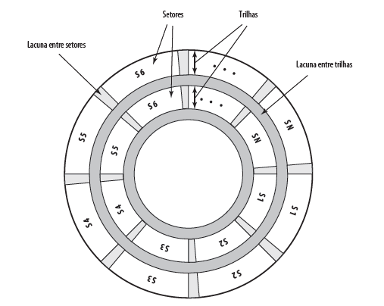

Slide 62
Parâmetros de desempenho
Tempo de busca (seek time):
Tempo necessário para posicionar o cabeçote na trilha desejada.
Atraso rotacional:
Tempo necessário para atingir o início do setor a ser lido/escrito.
Tempo de transferência:
Tempo para escrita/leitura efetiva dos dados.

Slide 63
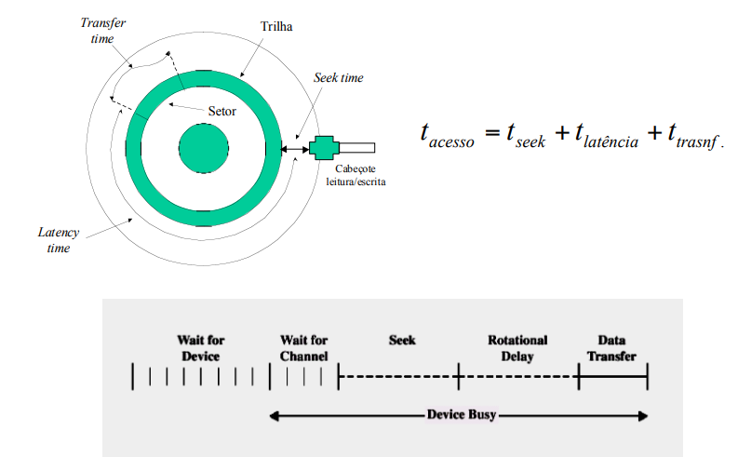

Slide 64
Tempo de busca (seek time)
Influenciado pelo tempo de acionamento, aceleração e deslocamento do cabeçote até a trilha desejada.
Não é linear em função do número de trilhas.
Tempo de identificação da trilha (confirmação).
Tempo médio de seek.
Dado fornecido pelo fabricante.

Slide 65
Tempo de latência rotacional
Definido pela velocidade de rotação do motor.
Discos rígidos (5400 rpm a 10000 rpm);
Unidades de floopy (300 rpm a 600 rpm);
Considera-se o tempo médio.
Não se sabe a posição relativa do cabeçote com a do setor a ser lido.
Metade do tempo de uma rotação.
3 ms para um disco de 10000 rpm (6 ms uma rotação).

Slide 66
Tempo de transferência
Tempo de transferência de dados de/para disco depende da velocidade de rotação.

Slide 67
RAID (Redundant Array of Independent Disks)
Conforme já explicamos, o ritmo de melhoria no desempenho do armazenamento secundário tem sido muito menor do que o ritmo das melhorias alcançadas para os processadores e memória principal. Essa divergência tem tornado o sistema de armazenamento de disco a principal preocupação para a melhoria geral do desempenho do sistema de computação.
Assim como em outras áreas de desempenho do computador, se reconhece que, se um componente só pode ser avançado até certo ponto, ganhos adicionais no desempenho precisam ser obtidos usando-se múltiplos componentes paralelos. No caso do armazenamento em disco, isso levou ao desenvolvimento de arrays de discos que operam independentemente e em paralelo. Com vários discos, as solicitações de E/S separadas podem ser tratadas em paralelo, desde que os dados solicitados residam em discos separados.

Slide 68
RAID (Redundant Array of Independent Disks)
Com o uso de vários discos, existe uma grande variedade de modos como os dados podem ser organizados, onde a redundância pode ser acrescentada para melhorar a confiabilidade. Isso pode dificultar o desenvolvimento de esquemas de banco de dados que sejam úteis em várias plataformas e sistemas operacionais. Felizmente, a indústria acordou sobre um esquema padronizado para o projeto de banco de dados de múltiplos discos, conhecido como RAID (do inglês redundant array of independent disks - array redundante de discos independentes). O esquema RAID consiste em sete níveis, de zero a seis. Esses níveis não implicam um relacionamento hierárquico, mas designam diferentes arquiteturas de projeto, que compartilham três características comuns.

Slide 69
RAID (Redundant Array of Independent Disks)
RAID e um conjunto de unidades de discos físicos, vistas pelo sistema operacional como uma única unidade logica.
Os dados são distribuídos pelos discos físicos de um array em um esquema conhecido como intercalação de dados (striping).
A capacidade de disco redundante é usada para armazenar informações de paridade, o que garante a facilidade de recuperação dos dados no caso de uma falha de disco.
Os detalhes da segunda e terceira características diferem para os diferentes níveis de RAID. RAID 0 e RAID 1 não aceitam a terceira característica.

Slide 70
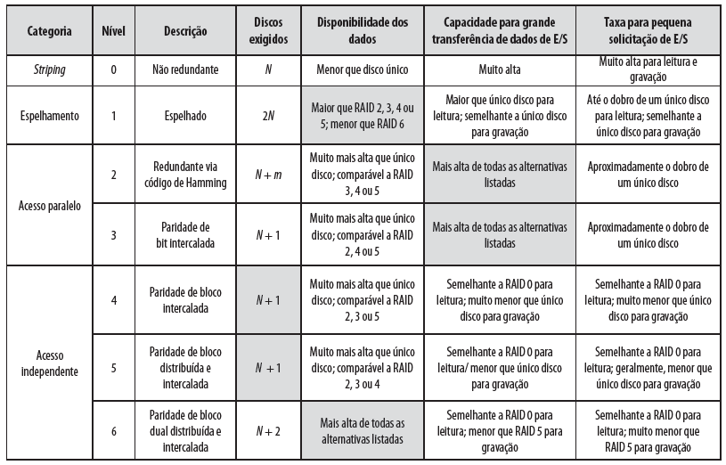

Slide 71
RAID nível 0
RAID nível 0 não é um membro verdadeiro da família RAID, pois não inclui redundância para melhorar o desempenho. Porém, existem algumas aplicações, como, por exemplo, algumas em supercomputadores, em que o desempenho e a capacidade são preocupações principais e o baixo custo é mais importante do que a confiabilidade avançada.
Para RAID 0, os dados do usuário e do sistema são distribuídos por todos os discos no array. Isso tem uma vantagem notável em relação ao uso de um único disco grande: se duas solicitações de E/S diferentes estiverem pendentes para dois blocos de dados diferentes, então existe uma boa chance de que os blocos solicitados estejam em discos diferentes. Assim, as duas solicitações podem ser emitidas em paralelo, reduzindo o tempo de enfileiramento de E/S.

Slide 72
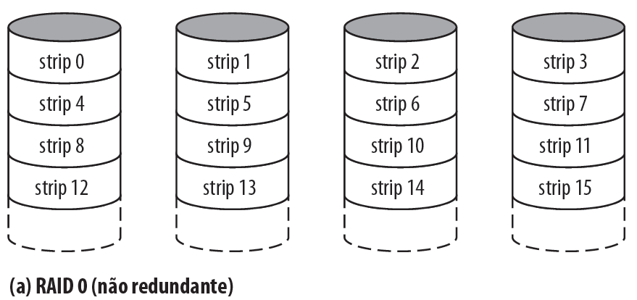

Slide 73
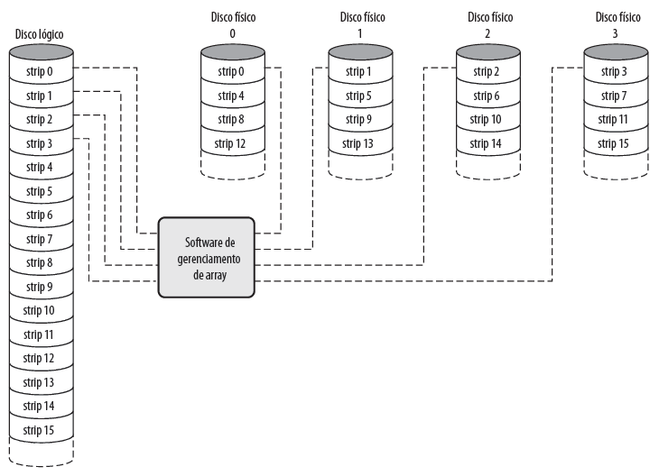

Slide 74
RAID nível 1
RAID 1 difere dos níveis de RAID de 2 a 6 no modo como a redundância é obtida. Nesses outros esquemas RAID, alguma forma de cálculo de paridade é usada para introduzir redundância, enquanto, em RAID 1, a redundância é obtida pelo simples expediente de duplicar todos os dados.
O striping de dados é utilizado, como no RAID 0. Mas, neste caso, cada strip lógico é mapeado para dois discos físicos separados, de modo que cada disco no array tenha um disco espelho que contém os mesmos dados. O RAID 1 também pode ser implementado sem o striping de dados, embora isso seja menos comum.

Slide 75
RAID nível 1
Existem diversos aspectos positivos da organização RAID 1:
Uma solicitação de leitura pode ser atendida por qualquer um dos dois discos que contenha os dados solicitados, aquele que envolver o mínimo de tempo de busca mais latência rotacional.
Uma solicitação de gravação requer que os dois strips correspondentes sejam atualizados, mas isso pode ser feito em paralelo. Assim, o desempenho da gravação é ditado pela mais lenta das duas gravações. Porém, não existe uma “penalidade na gravação” com RAID 1.
A recuperação de uma falha é simples. Quando uma unidade falha, os dados ainda podem ser acessados pela segunda unidade.
Notes:
RAID níveis 2 a 6 envolvem o uso de bits de paridade. Portanto, quando um único strip é atualizado, o software de gerenciamento do array deve primeiro calcular e atualizar os bits de paridade, além de atualizar o strip real em questão.

Slide 76
RAID nível 1
A principal desvantagem do RAID 1 é o custo; ele requer o dobro de espaço em disco que a capacidade lógica do disco a que ele dá suporte. Por causa disso, uma configuração RAID 1 provavelmente será limitada a unidades que armazenam software e dados do sistema, e outros arquivos muito críticos. Nesses casos, RAID 1 oferece cópia em tempo real de todos os dados, de modo que, no caso de uma falha no disco, todos os dados críticos ainda estarão imediatamente disponíveis.
Em um ambiente orientado à transação, RAID 1 pode alcançar altas taxas de solicitação de E/S se a maior parte das solicitações for para leituras. Nessa situação, o desempenho de RAID 1 pode alcançar o dobro daquele do RAID 0. Porém, se uma fração substancial das solicitações de E/S for com solicitações de gravação, então pode não haver ganho significativo no desempenho em relação à RAID 0.

Slide 77
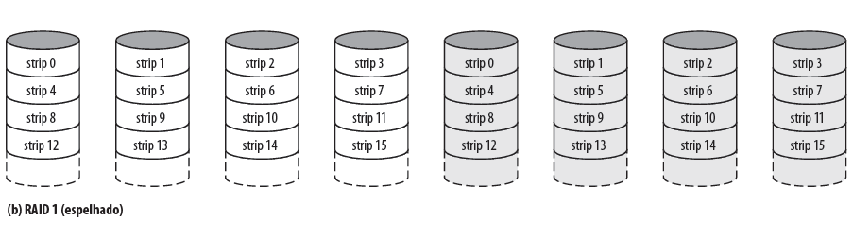

Slide 78
RAID nível 2
RAID níveis 2 e 3 utilizam uma técnica de acesso paralelo. No array com acesso paralelo, todos os discos membros participam na execução de cada solicitação de E/S. Normalmente, os eixos das unidades individuais são sincronizados de modo que cada cabeça de disco esteja na mesma posição em cada disco a qualquer instante.
Assim como nos outros esquemas de RAID, o striping de dados é usado. No caso de RAID 2 e 3, os strips são muito pequenos, normalmente como um único byte ou palavra. Com RAID 2, um código de correção de erro é calculado para os bits correspondentes em cada disco de dados, e os bits do código são armazenados nas posições dos bits correspondentes nos vários discos de paridade. Normalmente, um código de Hamming é utilizado, que é capaz de corrigir erros de único bit e detectar erros em dois bits.
RAID 2 só seria uma escolha eficaz em um ambiente em que ocorrem muitos erros de disco. Dada a alta confiabilidade dos discos individuais e unidades de disco, RAID 2 é um exagero, e normalmente não é implementado.

Slide 79
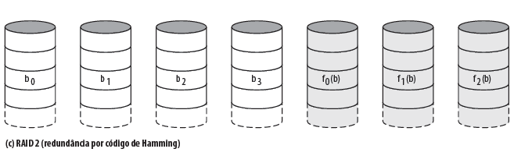

Slide 80
RAID nível 3
RAID 3 é organizado de uma forma semelhante ao RAID 2. A diferença é que RAID 3 exige apenas um único disco redundante, não importa o tamanho do array de discos. RAID 3 emprega o acesso paralelo, com dados distribuídos em pequenos strips. Em vez de um código de correção de erro, um bit de paridade simples é calculado para o conjunto de bits individuais na mesma posição em todos os discos de dados.
No caso de uma falha de disco, a unidade de paridade é acessada e os dados são reconstruídos a partir dos dispositivos restantes. Quando a unidade que falhou for substituída, os dados que faltam podem ser restaurados na nova unidade e a operação continua.
Como os dados são armazenados em strips muito pequenos, RAID 3 pode alcançar taxas de transferência de dados muito altas. Qualquer solicitação de E/S envolverá a transferência paralela de dados de todos os discos de dados. Para transferências grandes, a melhoria no desempenho é especialmente observável. Por outro lado, somente uma solicitação de E/S pode ser executada de cada vez. Assim, em um ambiente orientado a transação, o desempenho é prejudicado.

Slide 81
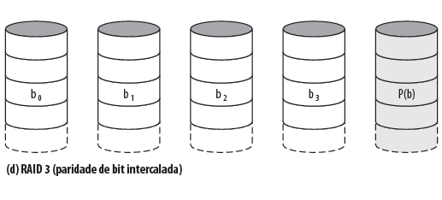

Slide 82
RAID nível 4
Os RAIDs níveis de 4 a 6 utilizam uma técnica de acesso independente. Em um array de acesso independente, cada disco membro opera independentemente, de modo que solicitações de E/S separadas podem ser satisfeitas em paralelo. Por causa disso, arrays com acesso independente são mais adequados para aplicações que exigem altas taxas de solicitação de E/S, e são relativamente menos adequados para aplicações que exigem altas taxas de transferência de dados.
Assim como nos outros esquemas de RAID, o striping de dados é utilizado. No caso do RAID de níveis 4 a 6, os strips são relativamente grandes. Com RAID 4, um strip de paridade bit a bit é calculado pelos strips correspondentes em cada disco de dados, e os bits de paridade são armazenados no strip correspondente no disco de paridade.
O RAID 4 envolve uma penalidade de gravação quando uma solicitação de gravação de E/S de pequeno tamanho é realizada. Toda vez que ocorre uma gravação, o software de gerenciamento do array precisa atualizar não apenas os dados do usuário, mas também os bits de paridade correspondentes.

Slide 83
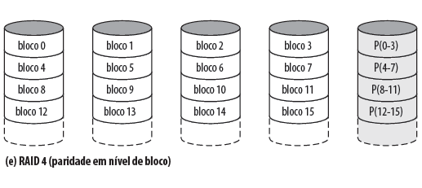

Slide 84
RAID nível 5
O RAID 5 é frequentemente usado e funciona similarmente ao RAID 4, mas supera alguns dos problemas mais comuns sofridos por esse tipo. As informações sobre paridade para os dados do array são distribuídas ao longo de todos os discos do array, ao invés de serem armazenadas num disco dedicado, oferecendo assim mais desempenho que o RAID 4, e, simultaneamente, tolerância a falhas.

Slide 85
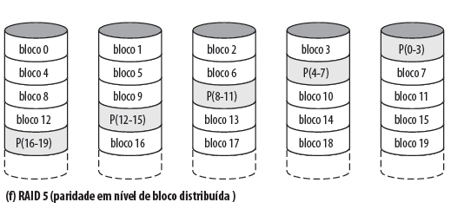

Slide 86
RAID nível 6
É um padrão relativamente novo, suportado por apenas algumas controladoras. É semelhante ao RAID 5, porém usa o dobro de bits de paridade, garantindo a integridade dos dados caso até 2 dos HDs falhem ao mesmo tempo. Mínimo de 4 HDs para ser implementado. Ao usar 8 HDs de 20 GB cada um, em RAID 6, em um total de 160 GB de dados, teremos 40 GB de paridade (capacidade de 2 HDs) e 120 GB disponíveis.

Slide 87
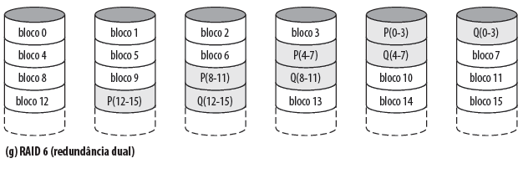

Slide 88
RAID aninhados
No que originalmente denominado RAID híbrido, muitos controladores de armazenamento permitem que níveis RAID sejam aninhados. Os elementos de um RAID podem ser drives individuais ou arrays.
O array final é chamado de top array. Quando o top array é RAID 0 (como em RAID 1+0 e RAID 5+0), é comum se omitir o separador "+" (ficando RAID 10 e RAID 50, respectivamente).

